Slide 1
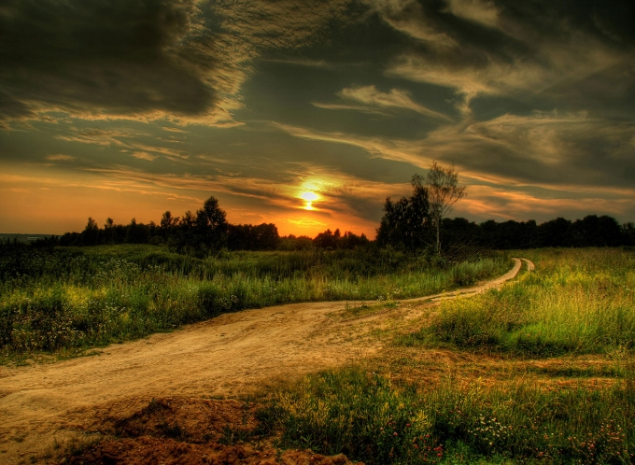
Григір Тютюнник. «Климко».
Ідея самопожертви. Турбота про рідних. Значення доброти й чуйності в людському житті. Художні особливості твору.
Мова героїв.

Slide 2
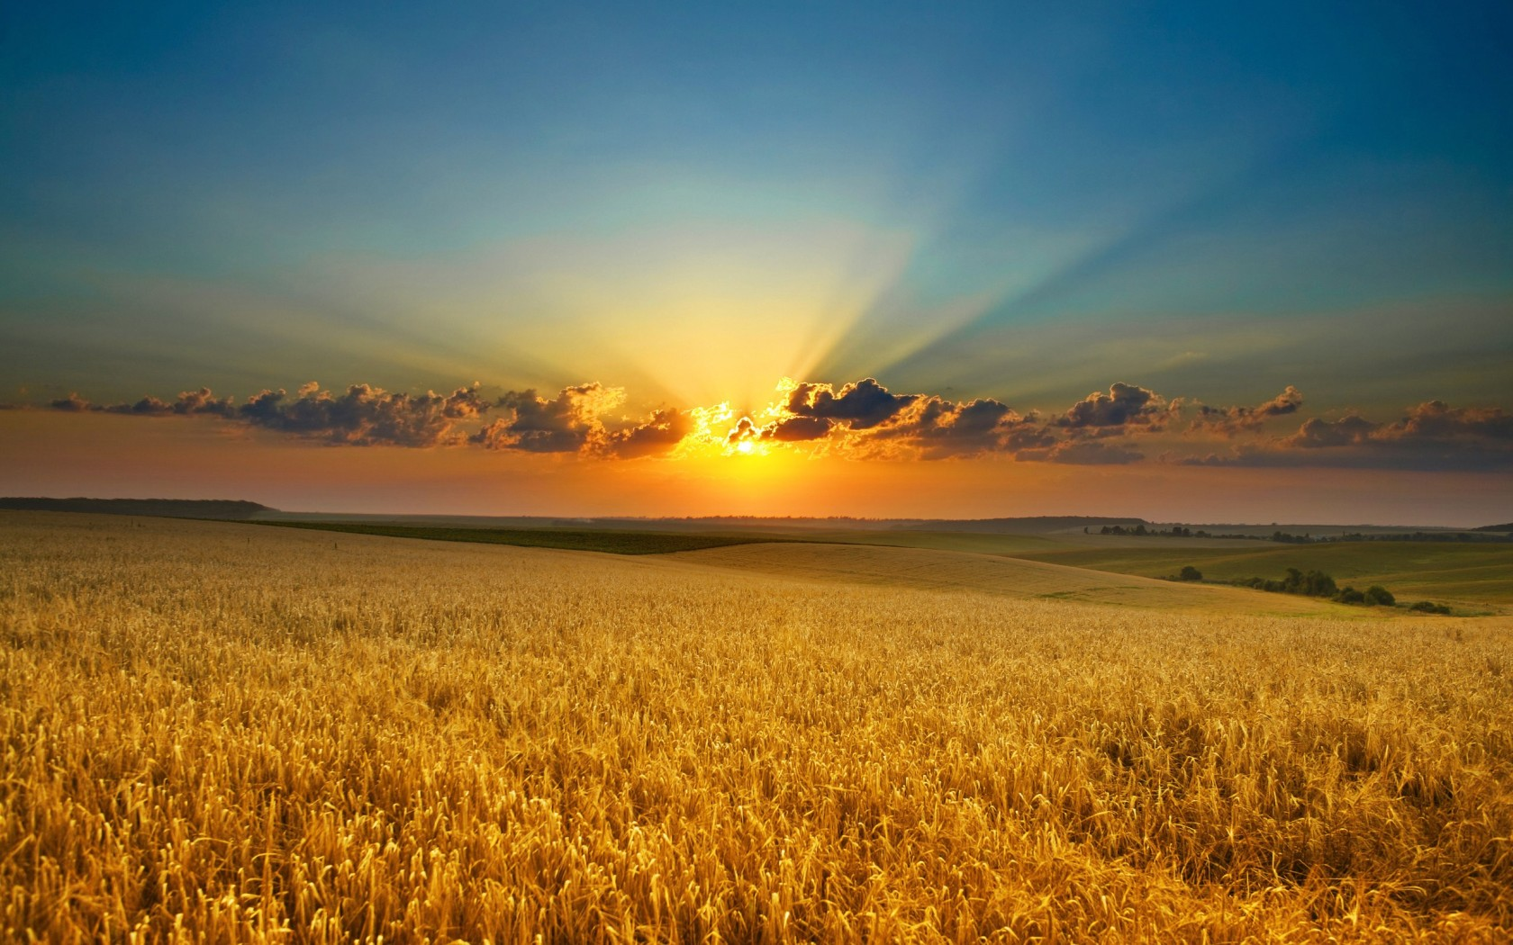


Slide 3
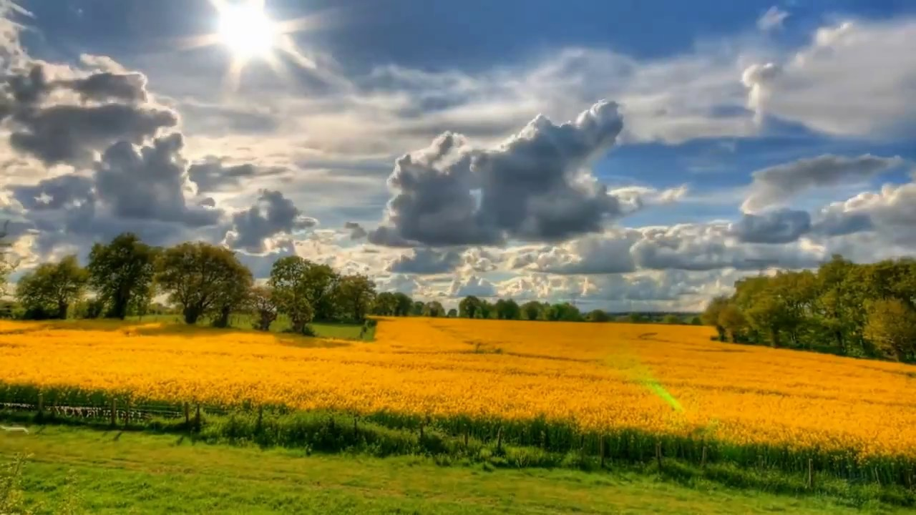
Сторінками повісті Г. Тютюнника “Климко”
https://create.kahoot.it/l/#user/b2972edd-1c9b-4666-80f3-4f2af13b953e/kahoots/created

Slide 4
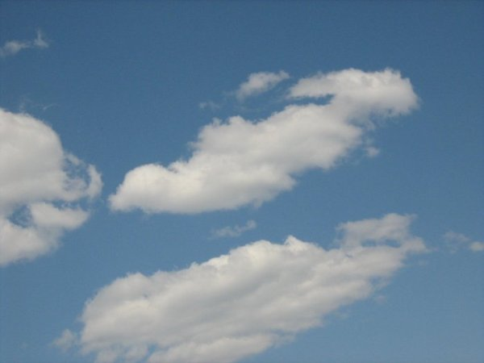
Найвища наука життя- мудрість,
а найвища мудрість- бути добрим.
Гр. Тютюнник
Запитання
Які морально-етичні проблеми порушені в повісті?

Slide 5
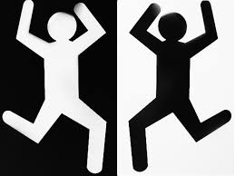
ДОБРО
ЗЛО

Slide 6

Сенкан
ДОБРО
ЗЛО
Чарівне, лагідне
Допомагає, підтримує, зрозуміє
Воно збагачує людську душу
Щастя
Жорстоке, чорне
Кривдить, вбиває, знищує
Нещадно руйнує душу людини
Горе

Slide 7
Вікторина
«Григір Тютюнник – живописець правди, оборонець добра»
https://flipquiz.me/u/oksana-chaika/grigir-tyutyunnik-zhivopisec-pravdi-oboronec-dobra

Slide 8

Робота з таблицею
Ситуація випробування | Риси характеру
«Доглядати за собою він умів і сам. Давно вже вмів...» | Самостійність і організованість
«Я не голодний,- сказав Климко, одсуваючи миску і похнюпився» | Почуття власної гідності
«Не треба вам нічого промінювати, переходьте до нас жити...» | Чуйність, благородність
«Знаєш, що я придумав, я піду по сіль...» | Рішучість
«Пустіть її, це моя сестра...» | Сміливість
«Де в тебе й силочка береться, ой скільки пройшов голодний» | Витривалість, цілеспрямованість
«Ну й меткий! Хіба модна отакому хворому - і за роботу?» | Працелюбність
«Я піду, тьотю,...мене там ждуть...» | Відповідальність, людина слова
«Мені, тьотю Марино, якби хоч пляшку із собою взяти додому...» | Милосердність, турботливість
«Туди, дядю, біжіть! – закричав він, показуючи рукою праворуч від себе: - туди! Там балка!» | Хоробрість

Slide 9
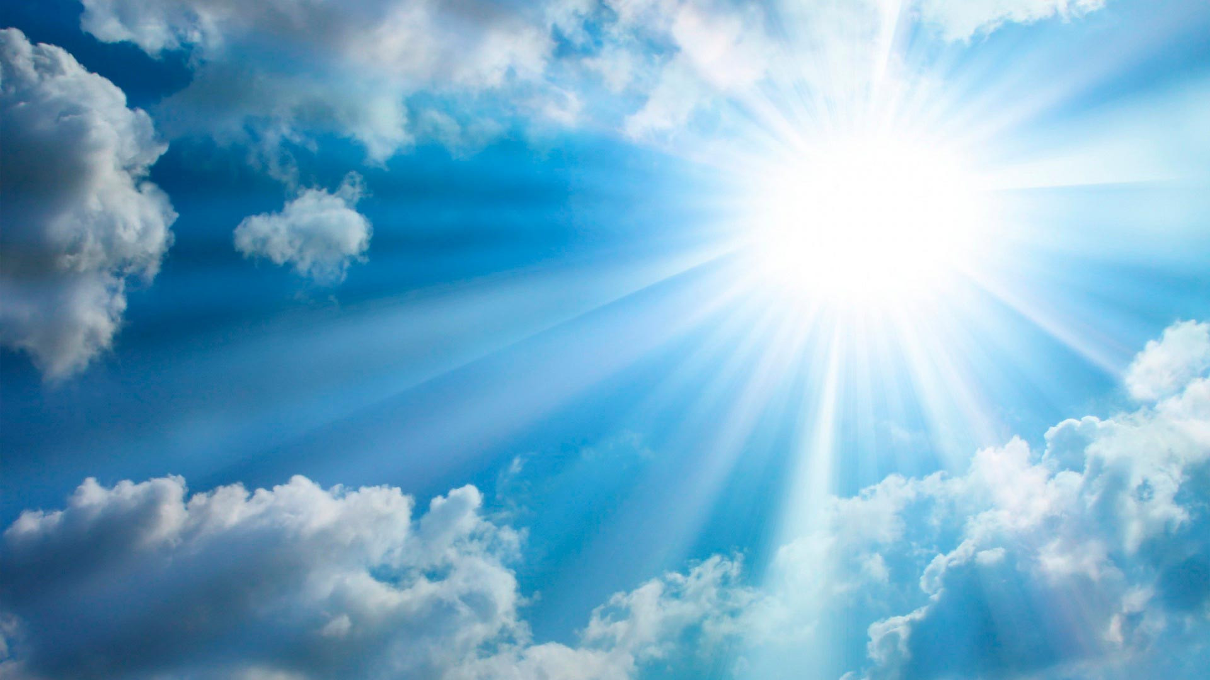

Дядько Кирило
Зульфат
Климко
Полонений - утікач
Наталія Миколаївна
Тітка Марина
Дід Бочонок

Slide 10

КЛИМКО
Полонений-утікач

Slide 11
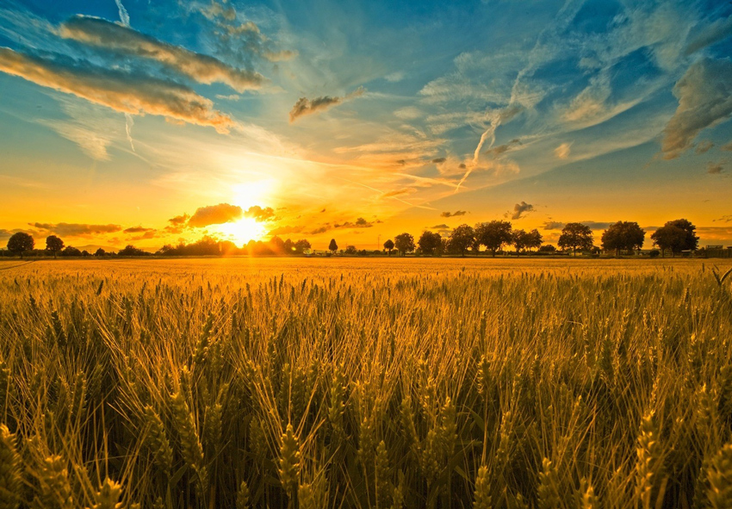
Симулятивно-рольова гра
«Зустріч з героями»

Slide 12
Наукова експертиза
«Кінець повісті»

Slide 13
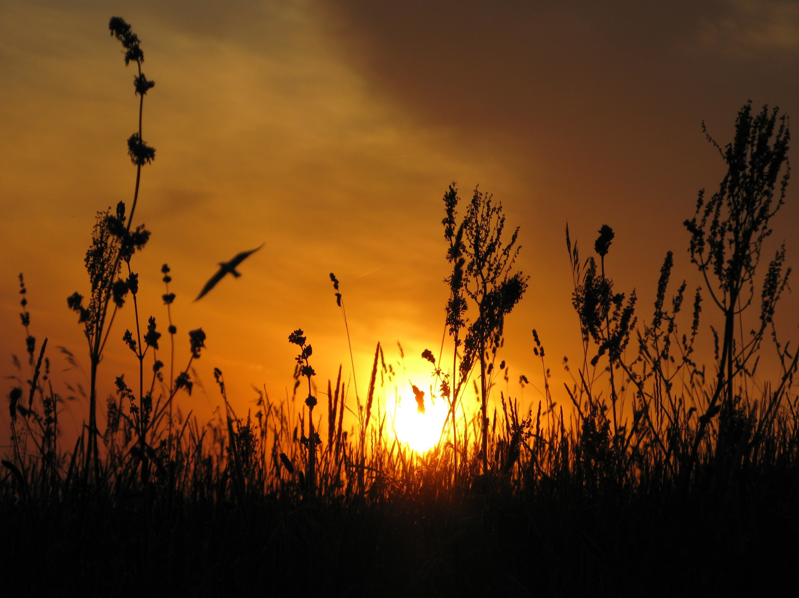
Хвилина мовчання

